Slide 1
第六章 分布式事务管理
范玉雷
办公室：计算机大楼A504
E-mail：fyl815@zjut.edu.cn

Slide 2
主要内容
事务的基本概念
分布式事务
分布式事务的提交协议
分布式事务管理的实现
两段提交协议(2PC)的实现方法
非阻塞分布式事务提交协议
大数据库的事务管理

Slide 3
主要内容
事务的基本概念
分布式事务
分布式事务的提交协议
分布式事务管理的实现
两段提交协议(2PC)的实现方法
非阻塞分布式事务提交协议
大数据库的事务管理

Slide 4
事务的基本概念
事务的定义
  任何数据库应用最终都将转换为一系列对数据库进行存取的操作系列
  为了保证数据库的正确性及操作的有效性，将数据库应用中全部或部分操作序列的执行定义为事务
  一个事务所包含的所有操作，要么全做，要么全不做，是一个不可分割的整体

Slide 5
事务的基本概念
事务的定义
  事务是由若干个为完成某一任务而逻辑相关的操作组成的操作序列，是保证数据库正确性的基本逻辑单元
    显式声明：应用程序通过事务命令显式地划分事务
    隐式声明：系统按照默认规定自动地划分事务
事务的基本模型
  一个事务由三部分组成
    开始标识Begin_transaction
    数据库操作
    结束标识Commit或Abort
Begin Transaction
数据库上的操作
提交（commit）
废弃（abort）

Slide 6
事务的基本概念
事务的基本模型
  Commit：表示提交
    成功完成事务中所有数据库操作，将操作结果永久化，使数据库状态从事务执行前的状态改变到事务执行后的状态
  Abort：表示废弃
    在事务执行过程中发生了某种故障，使得事务中的操作不能继续执行，系统需要将该事务中已完成的操作全部撤销，使数据库保持事务执行前的状态
Begin Transaction
数据库上的操作
提交（commit）
废弃（abort）

Slide 7
事务的基本概念
例1：航班订票系统
  航班订票数据库：航班信息表和顾客订座表
  航班信息表
    FLIGHT(Fno，Date，Src，Dest，StSold，Capacity)
  顾客订座表
    FC(Fno，Date，Cname，Special)
  其中
    Fno为航班号、Date为航班日期、Src为出发地、Dest为目的地、StSold为卖出席位、Capacity为座席数、Cname为客户姓名、Special为客户信息

Slide 8
事务的基本概念
Begin_transaction reservation /*事务开始*/
input (Flight_no，Cdate，Customer_name)； /*输入预订信息*/
EXEC SQL SELECT StSold，Capacity /*查询预订航班的卖出席位和坐席数*/
INTO temp1，temp2
FROM FLIGHT
WHERE Fno= Flight_no AND Date= Cdate；
If temp1==temp2 then /*若无空座*/
Output(“no free seats”)；
Abort; /*事务废弃*/
Else /*更新航班信息表和顾客订座表*/
EXEC SQL UPDATE FLIGHT SET StSold= StSold+1
WHERE Fno= Flight_no AND Date= Cdate；
EXEC SQL INSERT INTO FC(Fno，Date，Cname，Special)
VALUES (Flight_no，Cdate，Customer_name，null)；
Commit; /*事务提交*/
Output(“reservation complete”)；
Endif ;
End;

Slide 9
事务的基本概念
B： Begin_transaction reservation /*事务开始*/
R1：input (Flight_no，Cdate，Customer_name)； /*读取预订信息*/
R2：temp←read(FLIGHT(Flight_no，Cdate). StSold)；/*读取卖出席位*/
If temp==FLIGHT(Flight_no，Cdate). Capacity then
Output(“no free seats”)；
A： Abort; /*事务废弃*/
Else
W1： Write (FLIGHT.StSold，temp+1)； /*更新航班信息表*/
W2： Insert (FC，fc)； /*更新顾客订座表*/
W3： Write(FC.Fno，Flight_no)；
W4： Write(FC. Date，Cdate)；
W5： Write(FC. Cname，Customer_name)；
W6： Write(FC. Special，null)；
C： Commit； /*事务提交*/
Output(“reservation complete”)；
End;

Slide 10
事务的基本概念
例1：航班订票系统
  从事务具体操作描述，可得到订票事务的偏序集T
    B ：事务开始
    R ：读操作
    W ：写操作
    C：事务提交
    A ：事务废弃
T={B，R1，R2， W1，W2，W3，W4，W5，W6，C}
A

Slide 11
事务的基本概念
事务的基本性质ACID
  原子性(Atomicity)
    事务所包含的操作要么全做，要么全不做
    由于输入错误、系统过载、死锁等导致的事务废弃而需要进行的事务的原子性维护，称为事务恢复
    由于系统崩溃（死机、掉电）而导致的事务废弃或者提交结果的丢失而需要进行的原子性维护处理，称为故障恢复
    对于废弃的事务，需要撤销事务已经完成的部分操作，使得数据库恢复到事务执行前的状态，称为反做(undo)
    对于已经提交的事务，由于不能保证事务所作的修改已经被更新到外存数据库，因此需要重新执行事务的全部操作，称为重做(redo)

Slide 12
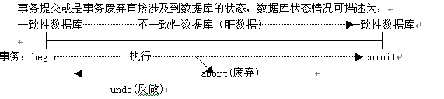
事务的基本概念
事务的基本性质ACID
  一致性(Consistency)
    假如数据库的状态满足所有的完整性约束，则称该数据库是一致的
    事务的一致性，是事务执行的结果必须是使数据库从一个一致性状态变化到另一个一致性状态，而不会停留在某种不一致的中间状态上

Slide 13
事务的基本概念
事务的基本性质ACID
  隔离性(Isolation)
    当多个事务的操作交叉执行时，若不加控制，一个事务的操作及所使用的数据可能会对其它事务造成影响
    事务的隔离性是指：一个事务的执行既不能被其它事务所干扰，同时也不能干扰其它事务
    具体来讲，一个没有结束的事务在提交之前不允许将其结果暴露给其它事务，因为未提交的事务有可能在以后的执行中废弃
    若存在其它事务使用了这种无效的数据，则这些事务同样也要进行废弃
    这种因一个事务的废弃而导致其它事务被牵连地进行废弃的情况称为“级联废弃”

Slide 14
事务的基本概念
事务的基本性质
  隔离性(Isolation)
    例如：
    T1：{R1(X)，W1(X)}
    T2：{R2(Y)， R2(X)，W2(X)}
    设T1与T2的操作交叉执行过程为
    {R1(X)，R2(Y)，W1(X)，R2(X)，W2(X)}
    在执行中，T2引用了没提交的事务T1的结果X，则当T1提交失败时，T1需反做，T2也必须反做（ “级联废弃” ）
    如果T1的操作及使用的数据对T2是隔离的，也就是当T1提交后，T2再使用T1的结果，那么就不会出现级联废弃问题了
T2读取了T1写入但尚未提交的数据

Slide 15
事务的基本概念
事务的基本性质
  耐久性(Durability)
    事务的耐久性体现在：当一个事务提交后，系统保证该事务的结果不会因以后的故障而丢失
    也就是说，事务一旦被提交，它对数据库的更改将是永久性的
    即使发生了故障，系统应具备有效的恢复能力，将已提交事务的操作结果恢复过来，即重做（REDO）处理，使这些事务的执行结果不受任何影响

Slide 16
事务的基本概念
例子：从银行账户A转帐200到帐户B
  原子性：“转出操作+转入操作”要么都做，要么都不做
  一致性：事务执行前后A和B之和不变
  持久性：转账结束后数据不会丢失
  隔离性：并发执行事务必须保持互不干扰
    如转账事务和求和事务
T: read(A);
A: = A – 200;
write(A);
read(B);
B: = B + 200;
write(B);
t1
不一致状态
t2
A=1000
B=500
A=800
B=500
A=800
B=700
T’: read(A),read(B);
Sum=A+B;

Slide 17
事务的基本概念
事务的种类
  按照组成结构的不同，可以将事务划分为两类
    平面事务（flat）是指每个事务都与系统中其它事务相分离，并独立于其它事务
      平面事务是用begin和end括起来的自治执行方式
    嵌套事务(nest)是指一个事务的执行包括另一个事务
      内部事务称为外部事务的子事务
      外部事务称为子事务的父事务
    嵌套事务具有
      提交依赖性（commit_dependency）
      子事务提交，必须等待父事务提交
      废弃依赖性(abort_dependency)
      父事务废弃，则子事务必须废弃
begin
…
begin
…
数据库操作
T1
子事务
…
commit
…
T
父事务
begin
…
T2
子事务
数据库操作
…
commit
…
commit

Slide 18
主要内容
事务的基本概念
分布式事务
分布式事务的提交协议
分布式事务管理的实现
两段提交协议(2PC)的实现方法
非阻塞分布式事务提交协议
大数据库的事务管理

Slide 19
分布式事务
分布式事务的定义
  从宏观上来看，分布式事务是由一系列分布在多个场地上执行的数据库操作所组成的
  分布式事务：是指分布式数据库应用中的事务，也称为全局事务
  子事务：一个分布式事务在执行时将被分解为若干个场地上独立执行的操作序列，即一个分布式事务在某个场地上操作的集合
  显然，分布式事务是典型的嵌套事务

Slide 20
分布式事务
分布式事务的定义
  分布式事务同样具有ACID四个特性
    由于子事务的分布式执行，因此保证分布式数据库系统的ACID特性更加复杂
    为了保证全局事务的原子性，必须保证组成该事务的所有子事务要么全部提交，要么全部撤销，不允许出现部分场地上的子事务提交，部分场地上的子事务撤销的情况发生
    因此，在分布式事务执行过程中，需要对子事务进行协调，从而决定分布式事务的提交与撤销
    在分布式事务中，除了要考虑对数据的存取操作序列之外，还需要涉及大量的通信原语和控制报文，通信原语负责在进程间进行数据传送，控制报文负责协调各子事务的操作

Slide 21
分布式事务
分布式事务的实现模型
  一个分布式事务所要完成的任务是由分布于各个场地上的子事务相互协调合作完成的
  有两种实现模型
    进程模型
    服务器模型

Slide 22
分布式事务
分布式事务的实现模型
  进程模型
    全局事务为每一个子事务在相应的场地上创建一个代理者进程（也称局部进程或子进程），由代理者进程执行该场地上的有关操作
    同时，为协调各子事务的操作，全局事务还要启动一个协调者进程，来进行代理者进程间的通讯，控制和协调各代理者进程的操作
    发出分布式事务的场地（根代理所在的场地）称为该事务的源场地
协调者进程
全局事务
根代理
子代理
…
子事务1
代理者进程1
代理者进程n
子事务n

Slide 23
分布式事务
分布式事务的实现模型
  进程模型
    每个应用均有一个根代理，负责执行全局事务的开始、提交或废弃等命令
    只有根代理才可以请求创建新的子代理
    只有当各个子事务均被成功提交后，根代理才能决定在全局上提交该事务，否则根代理将决定废弃该事务
协调者进程
全局事务
根代理
子代理
…
子事务1
代理者进程1
代理者进程n
子事务n

Slide 24
分布式事务
分布式事务的实现模型
  进程模型
    例2：实现两个银行帐户间的转帐操作的分布式事务
      设有一银行帐户关系ACCOUNT{Acc_No，Amount}，其中Acc_No、Amount分别为帐号和账面余额
      要求实现从贷方帐号（from_acc）到借方帐号（to_acc）的转帐操作，转帐金额为transfer_amount
      假设贷方帐户和借方帐户分别存在不同场地上

Slide 25
分布式事务
分布式事务的实现模型
Begin_transaction
input (transfer_amount, from_acc, to_acc);
EXEC SQL SELECT Amount INTO temp
FROM ACCOUNT WHERE Acc_No=from_acc;
If temp< transfer_amount then
Output(“transfer failure”);
Abort;
Else
EXEC SQL UPDATE ACCOUNT
SET Amount=Amount- transfer_amount
WHERE Acc_No=from_acc;
EXEC SQL UPDATE ACCOUNT
SET Amount=Amount+ transfer_amount
WHERE Acc_No=to_acc;
Commit;
Output(“transfer complete”);
end

Slide 26
分布式事务
由于贷借双方的帐户分别存放于不同场地上，因此转帐操作涉及两个场地，整个转帐应用被分为两个进程（协调者进程和代理者进程），其操作分别由根代理和子代理协作完成
分布式事务的实现模型
场地1：根代理(ROOT)
Begin_transaction;
input (transfer_amount,from_acc,to_acc);
EXEC SQL SELECT Amount INTO temp
FROM ACCOUNT
WHERE Acc_No=from_acc;
If temp< transfer_amount then
Outout(“transfer failure”);
Abort;
Else
EXEC SQL UPDATE ACCOUNT
SET Amount=Amount- transfer_amount
WHERE Acc_No=from_acc;
Create AGENT1;
Send (AGENT1,transfer_amount,to_acc);
Commit;
End
场地2：子代理（AGENT1）
Receive (ROOT, transfer_amount, to_acc);
EXEC SQL UPDATE ACCOUNT
SET Amount=Amount + transfer_amount
WHERE Acc_No=to_acc;

Slide 27
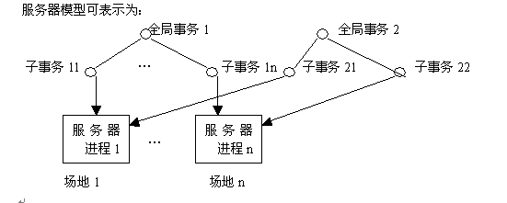
分布式事务
分布式事务的实现模型
  服务器模型
    服务器模型要求在事务的每个执行场地上创建一个服务器进程，用于执行发生在该场地上的所有子事务
    每个服务器进程可以交替地为多个事务的子事务服务，即不同全局事务的子事务在同一个场地上共用一个服务器进程

Slide 28
分布式事务
分布式事务管理的目标
  使事务的执行具有较高的执行效率，具有较高的可靠性和并发性
  与事务执行效率有关的因素还包括：
    CPU和内存利用率
    控制报文开销
    分布式执行计划
    系统可用性

Slide 29
分布式事务
分布式事务管理的目标
  为此，提出分布式事务管理的目标
    维护分布式事务的ACID性质
    提高系统的性能，包括CPU、内存等资源的使用效率和数据资源的使用效率，尽量减少控制报文的长度及传送次数，加速事务的响应速度
    提高系统可靠性和可用性，当系统的一部分或者局部发生故障时，系统仍能正常运转，而不是整个系统瘫痪

Slide 30
主要内容
事务的基本概念
分布式事务
分布式事务的提交协议
分布式事务管理的实现
两段提交协议(2PC)的实现方法
非阻塞分布式事务提交协议
大数据库的事务管理

Slide 31
分布式事务的提交协议
分布式事务
  分布式数据库中的全局事务由被分解为在各个场地上执行的子事务所组成
  只有当各个场地上的子事务都正确执行后，全局事务才可以提交
  只要有一个子事务不能提交，则全局事务应该废弃，接下来所有的子事务也应全部废弃
  因此，所有子事务均可以正确提交是分布式事务提交的前提
  上述过程，通过两阶段提交协议来实现，简称2PC（2-Phase-Commit）协议

Slide 32
分布式事务的提交协议
协调者与参与者
  协调者：是协调者进程的执行方，即根代理，负责决定所有子事务的提交或废弃
  参与者：是代理者进程的执行方，即子代理，负责执行本地数据库操作，负责本地子事务的提交或废弃，并向协调者报告本地子事务的执行状态
  协调者和参与者都有本地日志，他们在进行操作前都必须将该操作记录到相应的日志文件中，以进行事务故障恢复和系统故障恢复
协调者进程
全局事务
根代理
子代理
…
子事务1
代理者进程1
代理者进程n
子事务n

Slide 33
分布式事务的提交协议
两阶段提交协议的基本思想
  决定阶段：由协调者发送预提交(prepare)命令，然后等待参与者的应答
    如果所有的参与者都返回“准备提交(ready)”，那么协调者做出提交决定；如果至少有一个参与者返回“准备废弃”，那么协调者做出废弃决定
  执行阶段：协调者把在决定阶段做出的决定发送给参与者
    如果协调者向各个参与者发“提交”（Commit）命令，各个参与者执行提交；如果协调者向各个参与者发出“废弃”（Abort）命令，各个参与者执行废弃，取消对数据库的修改
    无论是“提交”还是“废弃”，各参与者执行完毕后都要向协调者返回“确认”（Ack）应答，通知协调者执行结束

Slide 34
分布式事务的提交协议
两阶段提交的基本流程
  步骤1（5步走）
    协调者在征求各参与者的意见之前，首先要在它的日志文件中写入一条“开始提交”（Begin_commit）记录
    然后协调者向所有参与者发送“预提交”（Prepare）命令
    协调者进入等待状态，等待收集各参与者的应答
2
2
Prepare
Ready/Abort
Commit/Abort
Ack
1
3
1
3
1
协调者
参与者
4
4
决定阶段
执行阶段

Slide 35
分布式事务的提交协议
两阶段提交的基本流程
  步骤2（5步走）
    参与者接收到“预提交”（Prepare）命令后，判断本场地子事务是否已准备好提交
    若是，参与者在日志中写入“准备提交”（Ready）记录，并向协调者发送“准备提交”（Ready）应答；否则，参与者在日志中写入“准备废弃”（Abort）记录，并向协调者发送“准备废弃”（Abort）应答
    发送应答后，参与者将等待协调者所做出的最终决定
2
2
Prepare
Ready/Abort
Commit/Abort
Ack
1
3
1
3
1
协调者
参与者
4
4
决定阶段
执行阶段

Slide 36
分布式事务的提交协议
两阶段提交的基本流程
  步骤3（5步走）
    协调者收集各参与者发来的应答，若存在至少一个参与者发来“准备废弃”的应答，则协调者在日志中写入“决定废弃”（Abort）记录，并发送“全局废弃”（Abort）命令；否则，协调者在日志中写入“决定提交”（Commit）记录，向所有参与者发送“全局提交”（Commit）命令
    协调者进入等待状态，等待收集各参与者的应答信息
2
2
Prepare
Ready/Abort
Commit/Abort
Ack
1
3
1
3
1
协调者
参与者
4
4
决定阶段
执行阶段

Slide 37
分布式事务的提交协议
两阶段提交的基本流程
  步骤4（5步走）
    参与者接收到协调者发来的命令，若为“全局提交”命令，则参与者在日志中写入“提交”（Commit）的记录，并对子事务实施提交；否则，参与者在日志文件中写入“废弃”（Abort）的记录，并对子事务实施废弃
    实施完毕后，各参与者要向协调者发送确认信息（Ack）
2
2
Prepare
Ready/Abort
Commit/Abort
Ack
1
3
1
3
1
协调者
参与者
4
4
决定阶段
执行阶段

Slide 38
分布式事务的提交协议
两阶段提交的基本流程
  步骤5（5步走）
    当协调者接收到所有参与者发送的确认信息后，在日志中写入“事务结束”（End_transaction）记录，全局事务结束
2
2
Prepare
Ready/Abort
Commit/Abort
Ack
1
3
1
3
1
协调者
参与者
4
4
决定阶段
执行阶段

Slide 39
主要内容
事务的基本概念
分布式事务
分布式事务的提交协议
分布式事务管理的实现
两段提交协议(2PC)的实现方法
非阻塞分布式事务提交协议
大数据库的事务管理

Slide 40
分布式事务管理的实现
局部事务管理器和分布式事务管理器
  分布式事务管理在功能上分为两个层次
    局部事务管理器（LTM）：负责本场地的子事务执行、故障恢复和并发控制；
    分布式事务管理器（DTM）：协同全局事务的执行、物理上多个、逻辑上是一个整体；
DTM
整体
DTM
DTM
DTM
LTM
LTM
LTM
…
场地
1
场地
2
场地
n

Slide 41
分布式事务管理的实现
分布式事务执行的控制模型
  控制什么？LTM和DTM的协同工作
  三种控制模型
    主从控制模型
    三角控制模型
    层次控制模型

Slide 42
分布式事务管理的实现
分布式事务执行的控制模型
  主从控制模型
    DTM作为主控制器，LTM作为从属控制器
    一问一答方式
    DTM向LTM发送命令并收集应答来实施状态监控
    LTM根据DTM的命令来执行本场地的子事务，并向DTM返回最终结果
    LTM之间无直接通信（由DTM转发 ）
分布式事务管理器
命令
命令
应答
应答
应答
命令
局部事务管理器
局部事务管理器
…
局部事务管理器
本地数据库
本地数据库
…
本地数据库

Slide 43
分布式事务管理的实现
分布式事务执行的控制模型
  三角控制模型
    三角控制模型与主从控制模型相类似，差别是：LTM之间可以直接通信，不需要DTM作为中介转发
    因此，同主从控制模型相比，三角控制模型在一定程度上减少了通信代价，但使得DTM和LTM之间的协作控制变得更加复杂
分布式事务管理器
命令
应答
应答
命令
数据
局部事务管理器
局部事务管理器
本地数据库
本地数据库

Slide 44
分布式事务管理的实现
分布式事务执行的控制模型
  层次控制模型
    每个LTM可以具有双重角色，除了用来管理其本地的子事务外，还可以将其负责的子事务进一步分解，衍生出一系列更下层的LTM ，每个分解部分由下一层的LTM负责执行
    这时， LTM自身将成为一个新的DTM，并控制更下层的LTM的执行
    层次控制模型扩展性好，其层数可以随着任务量的增大而增加，但实现上更加复杂
分布式事务管理器
命令
应答
应答
命令
本地数据库
局部事务管理器
…
局部事务管理器
本地数据库
命令
命令
应答
命令
应答
应答
应答
命令
局部事务管理器
局部事务管理器
局部事务管理器
局部事务管理器
…
…
本地数据库
本地数据库
本地数据库
本地数据库

Slide 45
分布式事务管理的实现
分布式事务管理的实现模型
  实现模型的三层
GTM
源场地
执行场地
1
执行场地
n
代理层
控制报文
控制报文
根代理
子代理
1
…
子代理
n
根代理
_
DTM
接口
DTM
层
控制报文
控制报文
DTM
DTM
…
DTM
DTM
_
LTM
接口
LTM
层
LTM
LTM
LTM

Slide 46
分布式事务管理的实现
分布式事务管理的实现模型
  实现模型的三层
    代理层：由1个根代理和若干个子代理组成，通过控制报文来协同工作；根代理包含一个GTM（全局事务管理器），负责全局事务的划分和调度
    DTM层：由各场地上的DTM组成，负责管理分布式事务，调度子事务的执行
    LTM层：由所有场地上的LTM组成，负责管理DTM交付的子事务的执行

Slide 47
分布式事务管理的实现
分布式事务管理的实现模型
  三层之间的通信原语
    （1）根代理_DTM接口
      begin_transaction：全局事务开始；
      commit：全局事务提交；
      abort：全局事务废弃；
      create：全局创建子代理。
    （2）DTM_LTM接口
      local_begin：局部事务开始；
      local_commit：局部事务提交；
      local_abort：局部事务废弃；
      local_create：局部创建子代理。

Slide 48
分布式事务管理的实现
分布式事务管理的实现模型
  执行过程
根代理
agent1
Step①：根代理向本地DTM发送begin_transaction命令，全局事务开始；
Step②：DTM向本地LTM发送local_begin命令，启动局部事务，在局部事务执行前，先将当前局部事务信息写入日志；
Step③：根代理通过create原语创建子代理agent1；
Begin
receive
⑦
┊
creat
e
agent1
send
①
┊
commit
③
DTM
DTM
⑥
Local_begin
④
Send creat
e
Local_creat
e
Local_begin
②
⑤
LTM
LTM
写日志
写日志

Slide 49
分布式事务管理的实现
分布式事务管理的实现模型
  执行过程
Step④：根代理DTM通知子代理agent1所在场地DTM，子代理agent1所在场地DTM向本地LTM发送local_begin命令，建立并启动局部事务；
Step⑤：在局部事务执行前，子代理agent1所在场地LTM将当前局部事务信息写入日志；
Step⑥：子代理agent1所在场地LTM通知并激活子代理agent1来执行子事务；
Step⑦：agent1接收参数信息。
根代理
agent1
Begin
⑦
receive
┊
creat
e
agent1
send
①
┊
commit
③
DTM
DTM
⑥
Local_begin
④
Send creat
e
Local_creat
e
Local_begin
②
⑤
LTM
LTM
写日志
写日志

Slide 50
主要内容
事务的基本概念
分布式事务
分布式事务的提交协议
分布式事务管理的实现
两段提交协议(2PC)的实现方法
非阻塞分布式事务提交协议
大数据库的事务管理

Slide 51
两段提交协议（2PC）的实现方法
基本思想——分布式事务提交过程分两个阶段
  决定阶段
  执行阶段
实现方法
  集中式2PC
  分布式2PC
  分层式2PC
  线形2PC

Slide 52
两段提交协议（2PC）的实现方法
集中式2PC
  首先确定一个协调者场地，通常由事务的发起者场地（源场地）充当，完成事务提交的初始化
  “集中式”主要体现在协调者在整个分布式事务提交过程中始终作为唯一的总控节点（发布命令、搜集状态信息、做出决定）
  通信只发生在协调者与参与者之间，参与者与参与者之间没有直接通信

Slide 53
两段提交协议（2PC）的实现方法
集中式2PC
  假设参与者的数目为N，则需要传递消息总数为4N
  可见，对于集中式2PC，消息传输量随着参与者数目的增加而线性增长
  假设场地间传输一个消息的平均时间为T，则集中式2PC传输消息总用时为4T
2
2
Prepare
Ready/Abort
Commit/Abort
Ack
1
3
1
3
1
协调者
参与者
4
4
决定阶段
执行阶段

Slide 54
两段提交协议（2PC）的实现方法
分布式2PC
  分布式是指事务的所有参与者同时也都是协调者，都可以决定事务的提交和废弃，提交过程是完全分布地完成
    由事务的始发场地完成提交初始化工作
    始发场地初始化完毕后向所有场地广播“预提交”命令。各场地收到“预提交”命令后，做出“准备提交”或“准备废弃”的决定，并向所有场地发送应答信息
    每个场地都根据接收到的所有场地的应答独立地做出决定，若存在至少一个 “准备废弃”的应答，则废弃本场地的子事务；否则，各个场地提交子事务

Slide 55
两段提交协议（2PC）的实现方法
分布式2PC
  分布式2PC最大的特点是事务的提交过程只需要一个阶段，即决定阶段
    所有场地都可以互相通信，使得各个场地均可以获悉其它场地的当前状态（“准备提交”或“准备废弃”），独立地做出事务是否提交的决定
  假设有N个场地（不含始发场地），则需要传递的消息总数为N×(N+1)。假设场地间传输一个消息的平均时间为T，则传输消息总用时为2T。由此可见，同集中式2PC相比，分布式2PC的响应效率高，但通信量大

Slide 56
两段提交协议（2PC）的实现方法
分布式2PC
2
1
始发场地
2
1
3
3
4
4
预提交
准备提交
/
废弃
决定提交
/
废弃
决定阶段

Slide 57
两段提交协议（2PC）的实现方法
分层式2PC
  分层式2PC也称树状实现方法，协调者与参与者间的通讯结构如同一棵树
    协调者为根节点，参与者构成树的中间节点或叶子节点
  根节点向其下层节点下发“预提交”命令；各层节点进行转发，直到叶子节点
  当叶子节点收到“预提交”命令后，根据自身状态发送应答（ “准备提交” / “准备废弃” ），应答信息经由中间结点到达根结点；根节点做出决定，下发 “提交/废弃”命令；各层节点据此完成提交或废弃，并返回“确认”应答

Slide 58
两段提交协议（2PC）的实现方法
分层式2PC
  分层式2PC特点是协调者与参与者间的通信没有采用广播方式，而是借助于树型结构将报文逐层传递
    集中式2PC可以看作是分层式2PC的特例（只有两层）
  假设参与者的数目为N，则需要传递的消息总数为4N
  假设场地间传输一个消息的平均时间为T，则传输消息总用时为4T~4NT
  由此可见，同分布式方法相比，分层式2PC的报文传输数量少，但响应时间长

Slide 59
两段提交协议（2PC）的实现方法
分层式2PC
3
3
2
2
2
2
1
4
1
4
1
5
5
预提交
准备提交
/
废弃
提交
/
废弃
确认
决定阶段
执行阶段
协调者
参与者

Slide 60
两段提交协议（2PC）的实现方法
线性2PC
  在线性2PC中，允许参与者之间相互通信，由事务的始发场地构造一个线性有序的场地链表
  表中第一个场地（源场地）和最后一个场地共同担任协调者，在第一个场地后，依次为第一个参与者场地，第二个参与者场地，直到第n个参与者场地
预提交
1
2
3
4
5
准备提交、提交/废弃

Slide 61
两段提交协议（2PC）的实现方法
线性2PC
  事务的源场地进入“预提交”状态，向第一个参与者场地发送“预提交”命令；若第一个参与者场地准备好提交，则向上一个场地发“准备提交”应答，并向下一场地发“预提交”命令；以此类推
预提交
1
2
3
4
5
准备提交、提交/废弃

Slide 62
两段提交协议（2PC）的实现方法
线性2PC
  直到最后一个场地。当最后一个参与者场地收到“预提交”命令，且已准备好提交时，最后一个参与者场地充当协调者，自己首先提交，并向前一场地发提交命令，依此类推直到始发场地，事务提交完成。若任何场地收到“预提交”命令时，没准备好提交，则向前一场地发“废弃”应答，并废弃事务，依次类推直到事务始发场地，事务废弃完成
预提交
1
2
3
4
5
准备提交、提交/废弃

Slide 63
两段提交协议（2PC）的实现方法
线性2PC
  线性2PC的特点是决定阶段和执行阶段都是采用串行方式完成的
  假设参与者的数目为N，则需要传递的消息总数至多为3×(N-1)， N-1个预提交、 N-1个准备提交和N-1个提交/废弃。假设场地间传输一个消息的平均时间为T，传输消息总用时至多为2×(N-1)×T。由此可见，同其它类别的2PC相比，线性2PC的报文传输数量较少，但响应时间最长
预提交
1
2
3
4
5
准备提交、提交/废弃

Slide 64
主要内容
事务的基本概念
分布式事务
分布式事务的提交协议
分布式事务管理的实现
两段提交协议(2PC)的实现方法
非阻塞分布式事务提交协议
大数据库的事务管理

Slide 65
非阻塞分布式事务提交协议
两阶段提交协议存在的问题
  如果在两段提交协议执行的过程中出现协调者故障或网络故障，那么参与者就不能及时收到协调者发出的“提交”命令，参与者处的子事务将处于等待状态
  在故障恢复前，参与者子事务所占有的系统资源也不能被释放，参与者的子事务进入了阻塞状态。若参与者一直收不到协调者的命令，则子事务将始终处于阻塞状态而挂在相应的执行场地上，所占用的系统资源也不能被其它事务利用

Slide 66
非阻塞分布式事务提交协议
如何改进两段提交协议，使其成为非阻塞的分布式事务提交协议呢？
三阶段提交协议(3PC)
  在一定程度上减少了事务阻塞的发生，提高了系统效率
  3PC的基本思想——全局事务的提交分为三个阶段
    阶段一：投票表决阶段
    阶段二：准备提交阶段
    阶段三：执行阶段

Slide 67
非阻塞分布式事务提交协议
三阶段提交协议的基本思想
  阶段一：投票表决阶段
    由协调者向各个参与者发“预提交”（Prepare）命令，然后等待回答
    每个参与者根据自己的情况进行投票，若参与者可以提交，则向协调者返回“赞成提交”（Ready）应答，否则向协调者发送“准备废弃”（Abort）应答
2
2
2
Prepare
-
to
-
Commit/
协调者
Prepare
Ready/
Abort
Commit
Ack
参与者
1
3
Abort
1
3
1
3
1
Ready
-
to
-
Commit/
Ack
4
4
4
投票表决阶段
准备提交
阶段
执行阶段

Slide 68
非阻塞分布式事务提交协议
三阶段提交协议的基本思想
  阶段二：准备提交阶段
    若协调者收到的应答中存在“准备废弃”（Abort）应答，则向各个参与者发“全局废弃”（Abort）命令，各个参与者执行废弃，执行完毕后向协调者发送“废弃确认”（Ack）应答；若协调者收到的应答均为“赞成提交”（Ready）应答，则向各个参与者发“准备提交”（Prepare-to-Commit）命令，然后等待回答，若参与者已准备就绪，则向协调者返回“准备就绪”（Ready-to-Commit）应答
2
2
2
Prepare
-
to
-
Commit/
协调者
Prepare
Ready/
Abort
Commit
Ack
参与者
1
3
Abort
1
3
1
3
1
Ready
-
to
-
Commit/
Ack
4
4
4
投票表决阶段
准备提交
阶段
执行阶段

Slide 69
非阻塞分布式事务提交协议
三阶段提交协议的基本思想
  阶段三：执行阶段
    当协调者收到所有参与者的“准备就绪”（Ready-to-Commit）应答后，向所有参与者发送“提交”（Commit）命令，此时各个参与者已知道其它参与者均赞成提交，因此可以执行提交，提交后向协调者发送“提交确认”（Ack）应答
2
2
2
Prepare
-
to
-
Commit/
协调者
Prepare
Ready/
Abort
Commit
Ack
参与者
1
3
Abort
1
3
1
3
1
Ready
-
to
-
Commit/
Ack
4
4
4
投票表决阶段
准备提交
阶段
执行阶段

Slide 70
非阻塞分布式事务提交协议
三阶段提交协议的基本思想
  参与者的四个状态
    参与者发送完“赞成提交”应答后，处于“赞成提交”状态
    参与者发送完“准备就绪”应答后，处于“准备就绪”状态
    参与者发送完“提交确认”应答后，处于“提交”状态
    参与者发送完“废弃确认”应答后，处于“废弃”状态
参与者2 参与者1 | 赞成提交 | 准备就绪 | 提交 | 废弃
赞成提交 | 相容 | 相容 | 不相容 | 相容
准备就绪 | 相容 | 相容 | 相容 | 不相容
提交 | 不相容 | 相容 | 相容 | 不相容
废弃 | 相容 | 不相容 | 不相容 | 相容

Slide 71
非阻塞分布式事务提交协议
三阶段提交协议的基本思想
  两种故障情况下，子事务阻塞问题的解决
    参与者发送完“赞成提交”(Ready)或者“准备废弃”(Abort)的应答后，如果长时间收不到协调者发送来的“全局废弃”(Abort)或者“准备提交(Prepare-to-Commit)”命令，那么参与者启动恢复处理进程
2
2
2
Prepare
-
to
-
Commit/
协调者
Prepare
Ready/
Abort
Commit
Ack
参与者
1
3
Abort
1
3
1
3
1
Ready
-
to
-
Commit/
Ack
4
4
4
投票表决阶段
准备提交
阶段
执行阶段

Slide 72
非阻塞分布式事务提交协议
三阶段提交协议的基本思想
  两种故障情况下，子事务阻塞问题的解决
    参与者已发送完“准备就绪”(Ready-to-Commit)应答后，长时间没有收到协调者发来的“提交”(Commit)命令，参与者启动恢复处理过程
2
2
2
Prepare
-
to
-
Commit/
协调者
Prepare
Ready/
Abort
Commit
Ack
参与者
1
3
Abort
1
3
1
3
1
Ready
-
to
-
Commit/
Ack
4
4
4
投票表决阶段
准备提交
阶段
执行阶段

Slide 73
非阻塞分布式事务提交协议
三阶段提交协议的基本思想
  恢复处理的具体过程
    参与者进入恢复处理后，访问其它参与者的当前状态
(赞成提交、准备就绪)
(赞成提交、提交)
(赞成提交、废弃)
(准备就绪、提交)
(准备就绪、废弃)
(提交、废弃)
2
2
2
Prepare
-
to
-
Commit/
协调者
Prepare
Ready/
Abort
Commit
Ack
参与者
1
3
Abort
1
3
1
3
1
Ready
-
to
-
Commit/
Ack
4
4
4
投票表决阶段
准备提交
阶段
执行阶段

Slide 74
非阻塞分布式事务提交协议
三阶段提交协议的基本思想
  恢复处理的具体过程
    (赞成提交、废弃)或者(赞成提交)或者(废弃)
      参与者进入恢复处理后，访问其它参与者的当前状态
      若某些或者全部参与者处于“赞成提交”或“废弃”状态，则该参与者通知所有参与者进行废弃
    (赞成提交、准备就绪)或者(准备就绪、提交)或者(准备就绪)
      若存在某些参与者处于(赞成提交、准备就绪)或者(准备就绪、提交)状态，或者全部参与者都处于(准备就绪)状态，此时该参与者通知所有参与者提交
      注意，若某参与者当前状态为“赞成提交”，则需要先将其转化为“准备就绪”状态，然后再进行提交，进而进入“提交”状态

Slide 75
非阻塞分布式事务提交协议
三阶段提交协议的基本流程
参与者
开始
协调者
开始
接收prepare
写入Begin_commit
Y
赞成提交？
N
发送prepare命令
写ready到日志
写abort到日志
收集各参与者应答
发送ready应答
发送abort应答
1
1

Slide 76
非阻塞分布式事务提交协议
三阶段提交协议的基本流程
协调者
参与者
1
1
Y
存在abort？
N
接收协调者命令
Y
Prepare-to-
Commit?
N
写abort到日志
写prepare-to-
commit到日志
发abort命令
发送prepare-to-
Commit命令
写ready-to-commit
到日志
写Abort到日志
3
收集参与者应答
发送ready-to-commit
应答
废弃子事务
2
2
3

Slide 77
非阻塞分布式事务提交协议
三阶段提交协议的基本流程
协调者
参与者
2
3
3
2
接收协调者命令
写commit到日志
写commit到日志
发送commit命令
提交子事务
收集ack应答
发送ack应答
结束
结束

Slide 78
主要内容
事务的基本概念
分布式事务
分布式事务的提交协议
分布式事务管理的实现
两段提交协议(2PC)的实现方法
非阻塞分布式事务提交协议
大数据库的事务管理

Slide 79
大数据库的事务管理
大数据库系统是对关系型SQL数据系统的补充，是一种分布式、不保证遵循ACID特性的数据库设计模式
大数据库系统中的事务管理需要解决如下问题
  高并发读写的需求
  高可用性和高可扩展性的需求
  高效率读写的需求
设计者尝试通过牺牲ACID和SQL等特性来提升对海量数据的存储管理能力

Slide 80
大数据库的事务管理
CAP理论和BASE理论是大数据库系统设计的基石
  CAP理论
    一致性C：即强一致性，要求数据被一致地更新，所有数据变动都是同步的
    可用性A：系统在面对各种异常时，依然可以响应客户端的读/写请求并提供正常服务
    分区容忍性P：分区容忍性是指在网络中断、消息丢失的情况下，系统照样能够工作
  Eric Brewer在提出CAP概念的同时，也证明了CAP定理：任何分布式系统在可用性、一致性、分区容忍性方面，不可能同时被满足，最多只能得其二

Slide 81
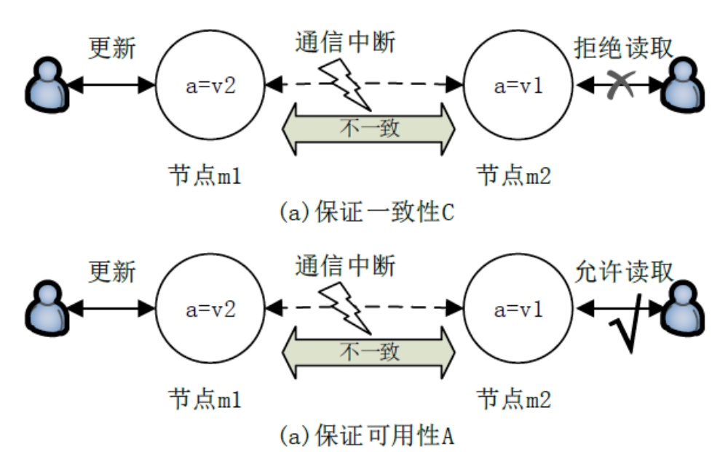
大数据库的事务管理
CAP理论和BASE理论是大数据库系统设计的基石
  CAP理论

Slide 82
大数据库的事务管理
CAP理论和BASE理论是大数据库系统设计的基石
  BASE理论
    基本可用Basically Available：在绝大多数时间内系统处于可用状态，允许偶尔的失败
    软状态/柔性状态Soft-state：数据状态不要求在任意时刻都完全保持同步，可以有一段时间的不同步
    最终一致性Eventual consistency：最终一致性是一种弱一致性
    尽管软状态不要求任意时刻数据保持一致同步，但是最终一致性要求在给定时间窗口内数据会达到一致状态

Slide 83
大数据库的事务管理
弱事务型与强事务型大数据库
 |  | 弱事务型大数据库 | 强事务型大数据库
特点 | 优点 | 复杂性较低； 系统可扩展性好 | 完整性和实效性较高； 支持跨行跨表事务； 应用程序实现简单
 | 缺点 | 不能完全遵循ACID特性； 不支持跨行或跨表事务； 功能简单，应用层负担大 | 事务执行代价较大； 2PC协议难以实现
应用背景 |  | 面向海量交互数据和海量分析数据 | 面向海量交易数据
设计原则 |  | 强调AP，弱化C | 强调C，权衡选择CA或CP
应用系统 |  | Bitable、Megastore、Azure等 | Spanner、OceanBase等

Slide 84
大数据库的事务管理
大数据库中的事务特性
 | 传统数据库 | 大数据库
事务作用域 | 全局支持 | 局部支持 | 组内支持
 |  |  | 分区内支持
 |  |  | 节点内支持
事务的语义 | 严格支持ACID特性 | 弱一致性支持 | 最终一致性
 |  |  | 读自己写一致性
 |  |  | 会话一致性
 |  |  | 单调读一致性
 |  |  | 单调写一致性

Slide 85
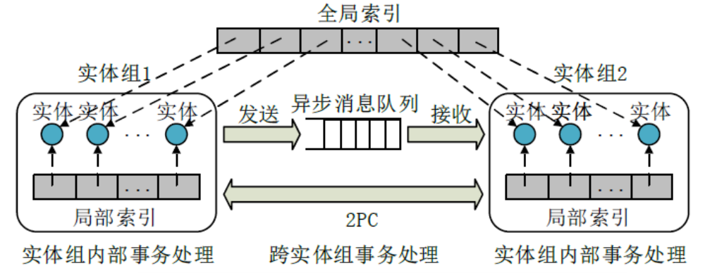
大数据库的事务管理
大数据库的事务实现方法
  基于分组的事务实现方法
  Megastore系统的事务实现机制（基于异步消息队列来提供最终一致性）

Slide 86
大数据库的事务管理
大数据库的事务实现方法
  Spanner系统中2PC协议的实现大数据库的事务
    假定在Spanner数据库系统中某分布式事务涉及数据X、Y、Z，这些数据被存储在不同的Shard节点上
    它们各有3个副本，形成3个Paxos组，分别记作（X1，X2，X3）、(Y1，Y2，Y3)和（Z1，Z2，Z3），每个组内部通过Paxos协议来保证副本的一致性
    其中（X1，Y1，Z1）隶属于数据中心1，（X2，Y2，Z2）隶属于数据中心2，（X3，Y3，Z3）隶属于数据中心3
    假定X1、Y2、Z3分别为各自Paxos组的Leader，Y2为协调者，X1和Z3为两个参与者

Slide 87
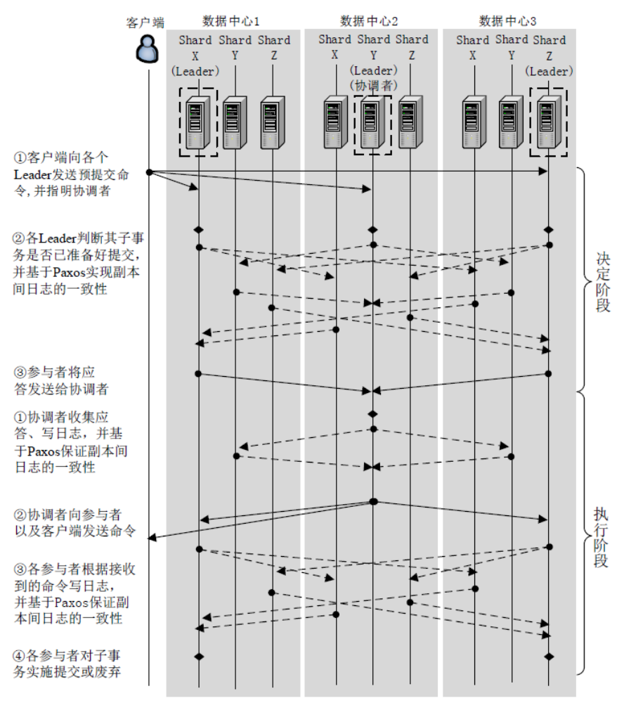
大数据库的事务管理

Slide 88
总结
事务的基本概念
分布式事务
分布式事务的提交协议
分布式事务管理的实现
两段提交协议(2PC)的实现方法
非阻塞分布式事务提交协议
大数据库的事务管理

